Slide 1
MEDICINA TRANSFUSIONAL

Slide 2
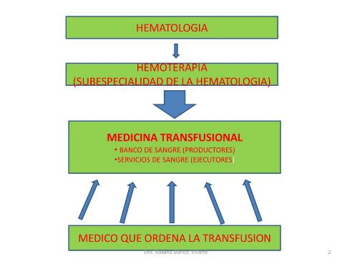
TRANSFUSIONES

Slide 3
DESCUBRIO LOS GRUPOS SANGUINEOS

Slide 4
MEDICINA TRANSFUSIONAL
1.-SELECCIÓN DEL DONANTE
2.-CONOCIMIENTO DE LOS SISTEMAS DE GRUPOS SANGUINEOS Y Rh + PRUEBAS PRETRANSFUSIONALES
3.-USO DE LA SANGRE Y DERIVADOS

Slide 5
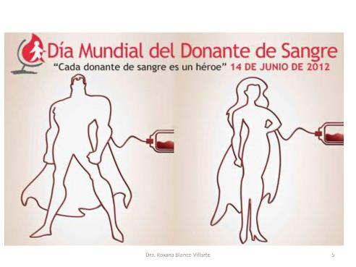
TRANSFUSIONES

Slide 6
GRUPOS SANGUINEOS

Slide 7
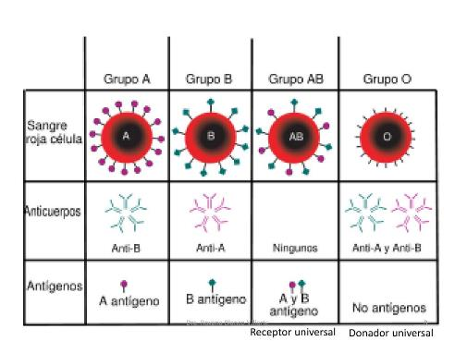
GRUPOS SANGUINEOS

Slide 8
DONADOR

Slide 9
DONADOR

Slide 10
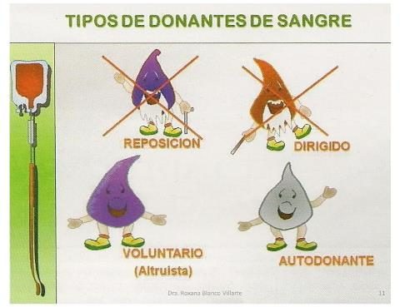
TIPOS DE DONANTE

Slide 11
DONANTE

Slide 12
DONANTE

Slide 13
DONANTE

Slide 14
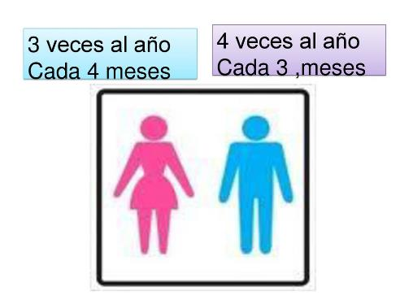
DONANTE

Slide 15
DONANTE

Slide 16
DONANTE

Slide 17
DONANTE

Slide 18
FRACCIONAMIENTO DE LA SANGRE

Slide 19
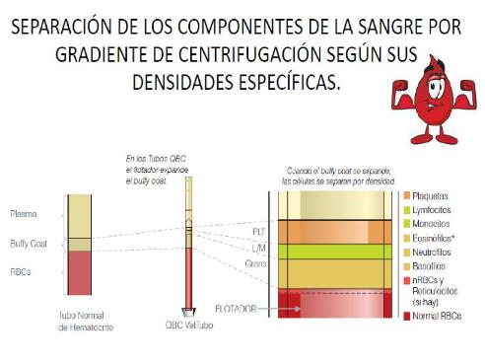
COMPONENTES DE LA SANGRE POR SU DENSIDAD

Slide 20
DENSIDAD DE LOS COMPONENTES

Slide 21
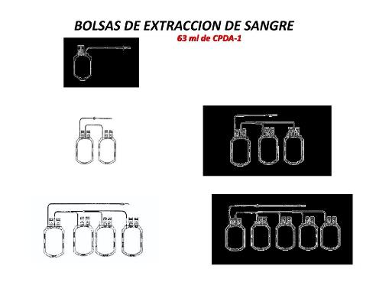
BOLSAS DE EXTRACCION

Slide 22
SOLUCIONES ADITIVAS

Slide 23
VIABILIDAD DE LOS HEMATIES

Slide 24
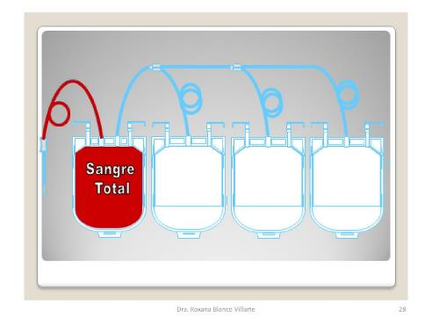
HEMODERIVADOS

Slide 25
SANGRE TOTAL

Slide 26
GRACIAS

